Slide 1
de woordkaarten van C2 M7
dag 1

Slide 2
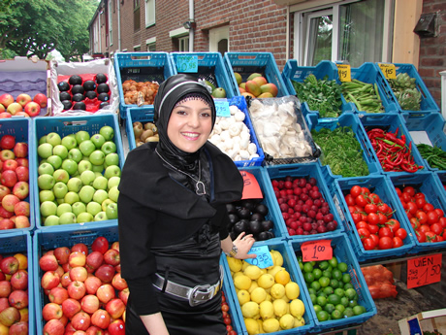
de verkoopster

Slide 3
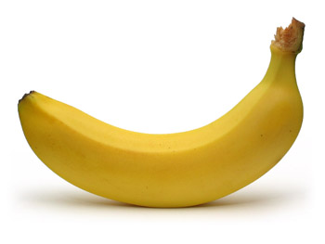
de banaan

Slide 4
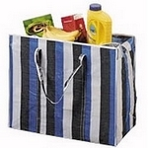
de boodschappentas

Slide 5
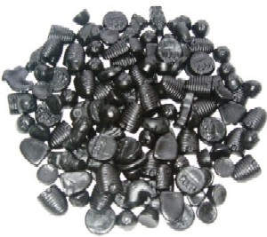
de drop

Slide 6
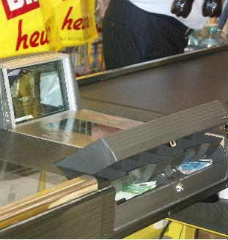
de kassa

Slide 7
de lijn

Slide 8
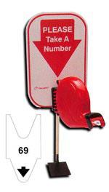
lhet nummer

Slide 9
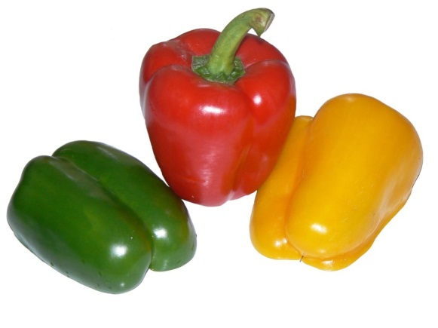
de paprika(‘s)

Slide 10
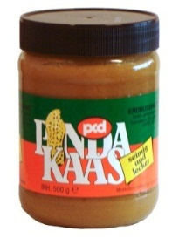
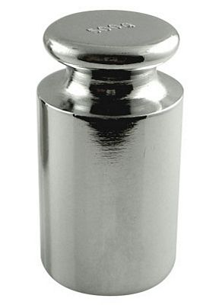
lhet pond = 500 gram

Slide 11
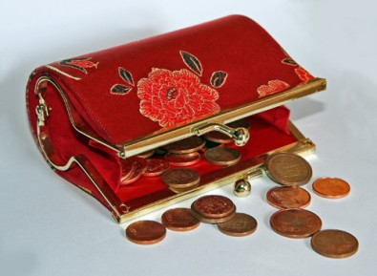
de portemonnee

Slide 12
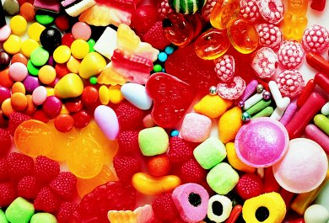
lhet snoep

Slide 13
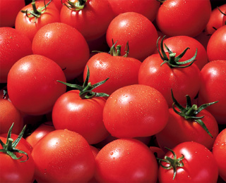
de tomaten

Slide 14
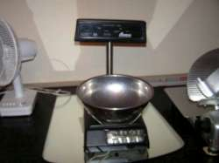
de weegschaal

Slide 15
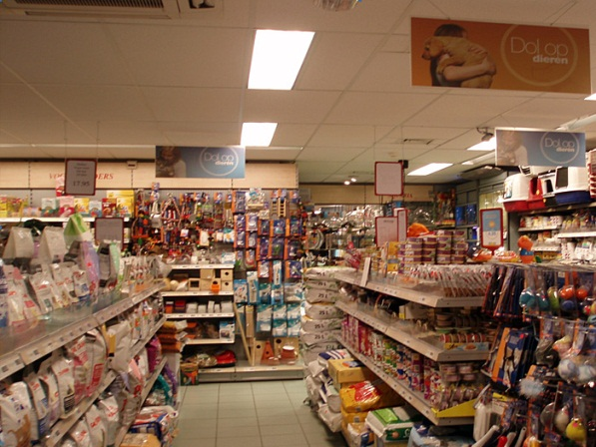
de winkel

Slide 16
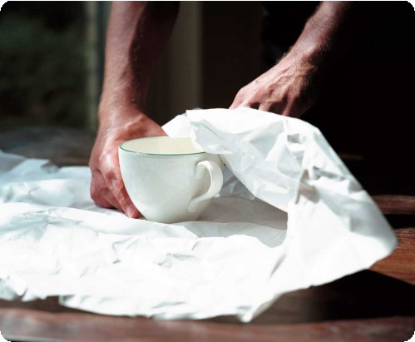
inpakken

Slide 17
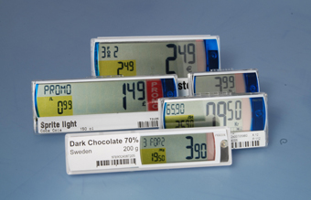
kosten

Slide 18
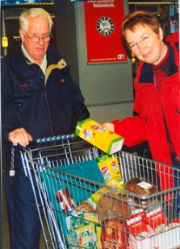
boodschappen doen

Slide 19
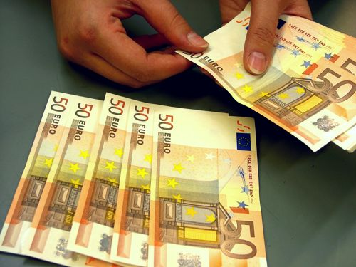
(het) geld betalen

Slide 20
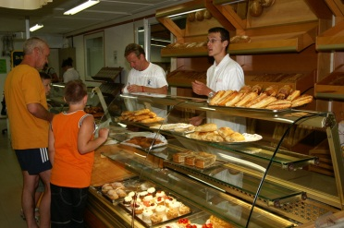
verkopen

Slide 21
jong-oud

Slide 22
het woord van de dag 1: de winkel

Slide 23
Dag 1: het eten

Slide 24
de taalfuncties van dag 1

Slide 25
Het verhaal dag 1 Klik op

Slide 26
de verhaalplaten van dag 1

Slide 27
de verhaalplaten van dag 1

Slide 28
de verhaalplaten van dag 1

Slide 29
de verhaalplaten van dag 1

Slide 30
de verhaalplaten van dag 1

Slide 31
de woordkaarten van
dag 2

Slide 32
de klant

Slide 33
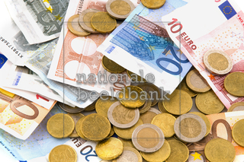
lhet geld

Slide 34
de ster

Slide 35
lhet vierkant

Slide 36
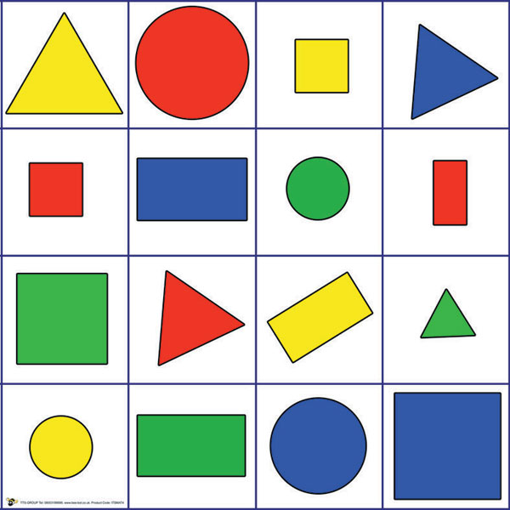
de vorm

Slide 37
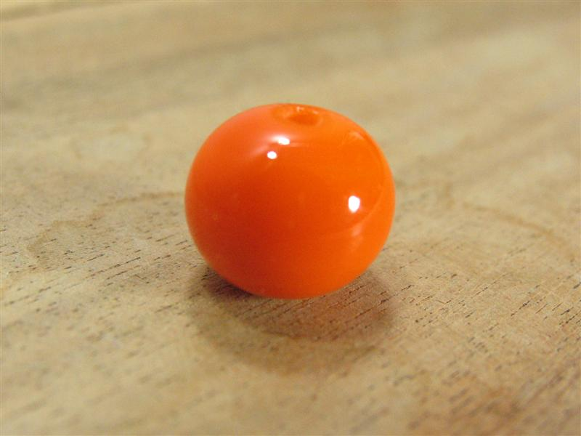
rond

Slide 38
het woord van de dag 2: betalen

Slide 39
Dag 2: de stervrucht of carambola

Slide 40
De taalfuncties van dag 2

Slide 41
de woordkaarten van
dag 3

Slide 42
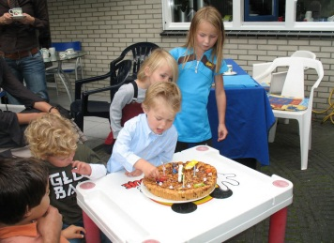
lhet bezoek

Slide 43
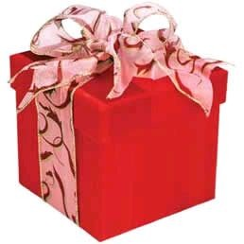
lhet cadeautje

Slide 44
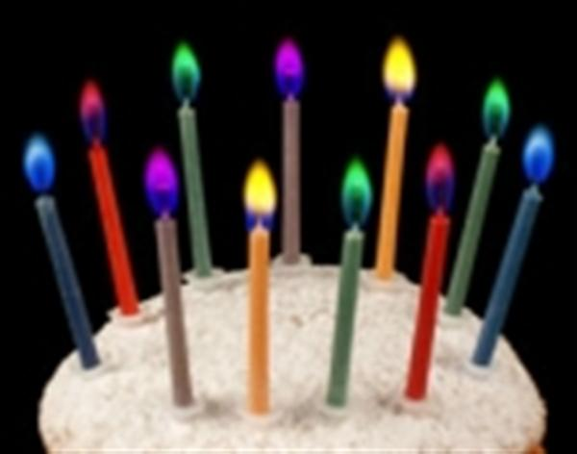
de kaarsjes

Slide 45
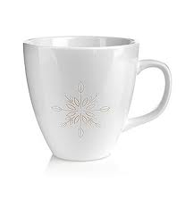
lhet kopje

Slide 46
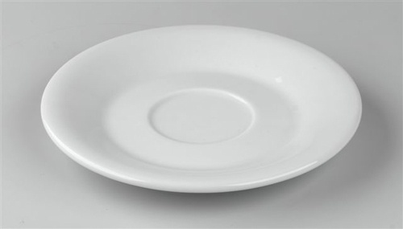
lhet schoteltje

Slide 47
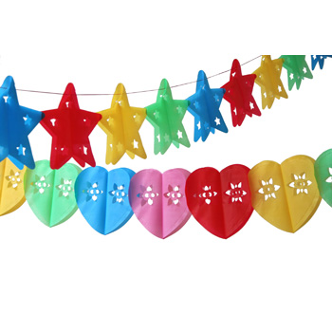
de slinger(s)

Slide 48
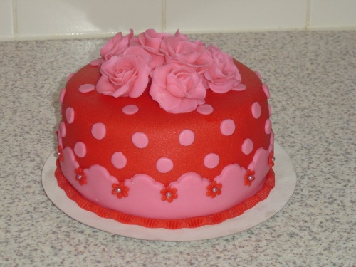
de taart

Slide 49
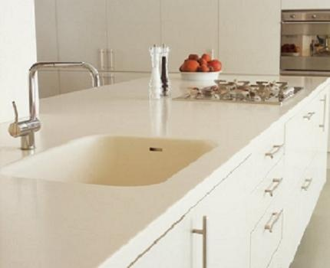
lhet aanrecht

Slide 50
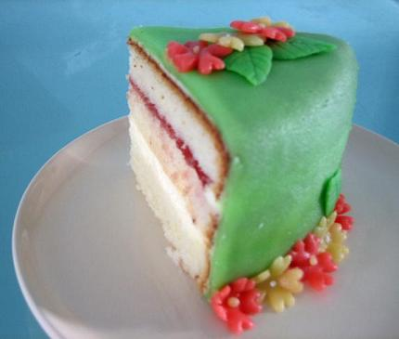
lhet stukje

Slide 51
ophalen

Slide 52
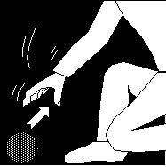
oprapen

Slide 53
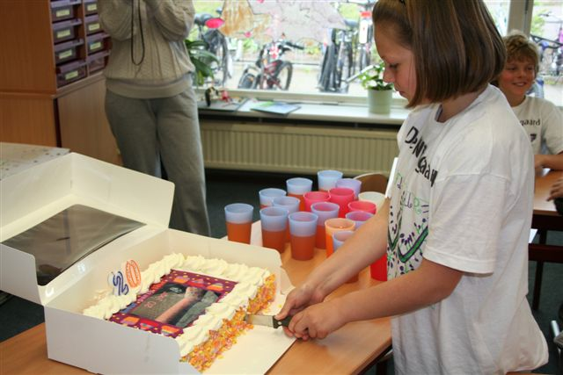
snijden

Slide 54
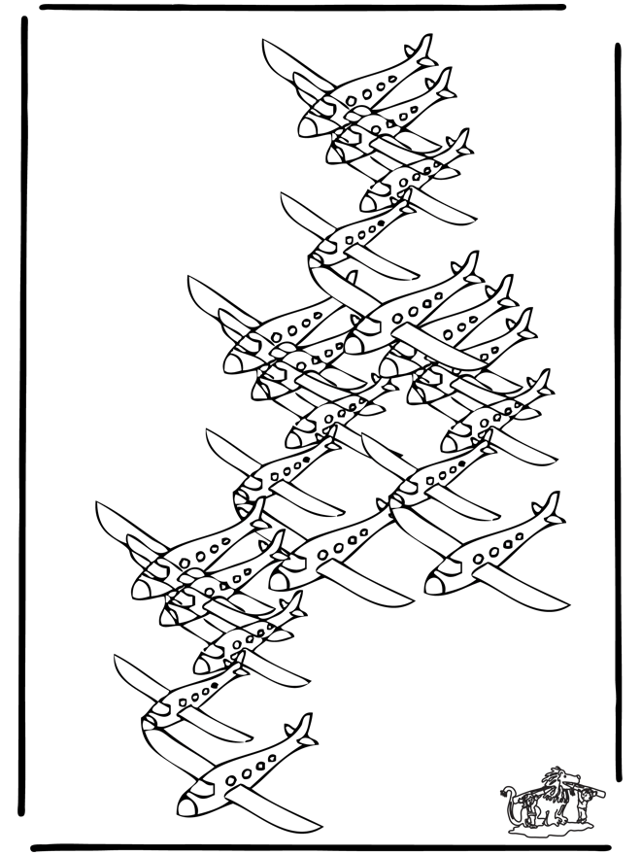
hoeveel?

Slide 55
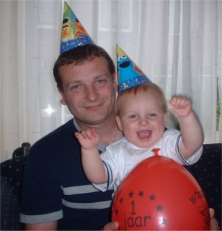
jarig

Slide 56
de taalfuncties van dag 3

Slide 57
Het verhaal dag 3 Klik op

Slide 58
de verhaalplaten van dag 3

Slide 59
de verhaalplaten van dag 3

Slide 60
de verhaalplaten van dag 3

Slide 61
de verhaalplaten van dag 3

Slide 62
de woordkaarten van
dag 4

Slide 63
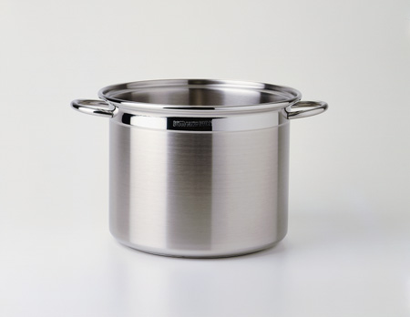
de pan

Slide 64
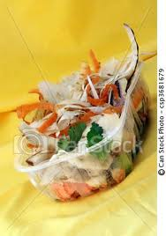
de rest

Slide 65
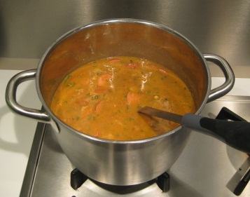
de soep

Slide 66
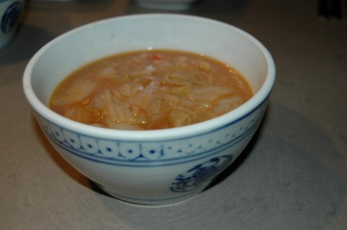
de soepkom

Slide 67
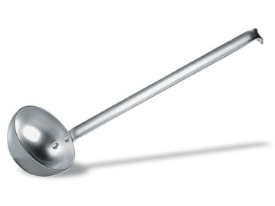
de soeplepel

Slide 68
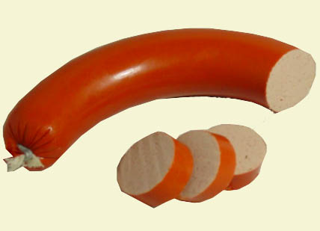
de worst

Slide 69
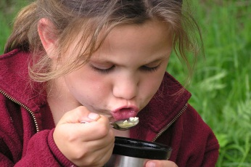
blazen

Slide 70
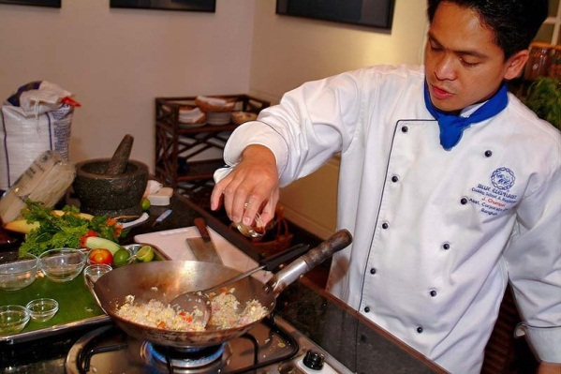
koken

Slide 71
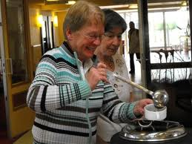
opscheppen

Slide 72
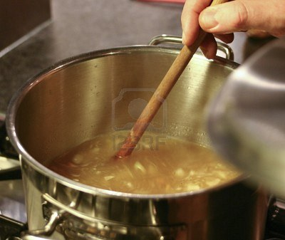
roeren

Slide 73
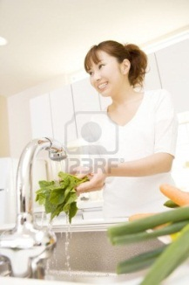
wassen

Slide 74
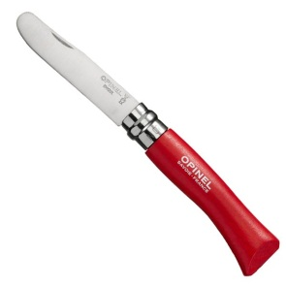
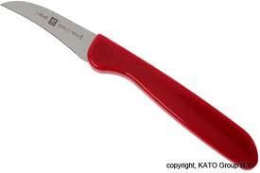
bot-scherp

Slide 75
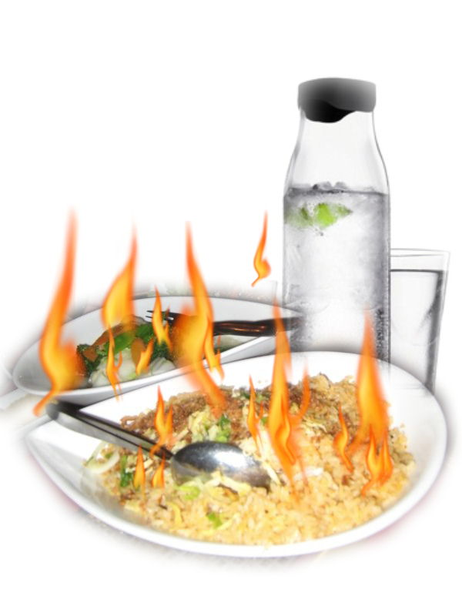
heet

Slide 76
het woord van de dag 4: de soep

Slide 77
de woordkaarten van
dag 5

Slide 78
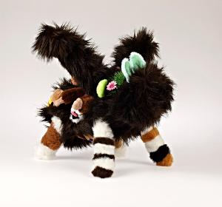
vreemd

Slide 79
het woord van de dag 5: bot en scherp

